Slide 1
8 занятие
Звуки гласные и согласные.
Закрепление.

Slide 4
Звуки речи – это то, что мы слышим и говорим

Slide 5
ПРАВИЛО «ВЫДЕЛЕНИЯ ЗВУКА В СЛОВЕ»

Slide 6
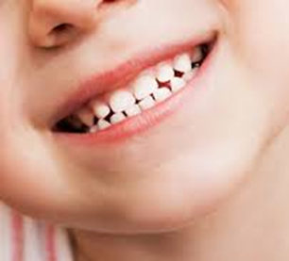
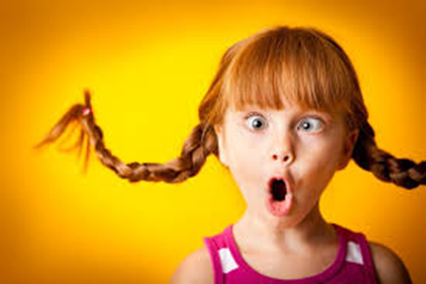
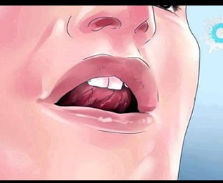
Гласные звуки – открывают рот и не встречают преграду

Slide 7
Согласные звуки – встречают преграду

Slide 9
М

Slide 10
О

Slide 11
Ф

Slide 12
Ы

Slide 13
Х

Slide 14
А

Slide 15
Ж

Slide 16
Ц

Slide 17
Ъ

Slide 18
З

Slide 19
Ь

Slide 20
Ч

Slide 21
Ю

Slide 22
Ш

Slide 23
Я

Slide 24
Т

Slide 25
Щ

Slide 26
Р

Slide 27
Й

Slide 28
В

Slide 29
С

Slide 30
К

Slide 31
У

Slide 32
Г

Slide 33
И

Slide 34
Н

Slide 35
а

Slide 36
е

Slide 37
П

Slide 38
Э

Slide 39
Е

Slide 40
б

Slide 41
ё

Slide 42
Л

Slide 43
Б

Slide 44
Ё

Slide 45
Д

Slide 46
Домашняя тренировка:
АаОУЫИЭЕеЁёЮЯ
МПЛБбДЖНГВЗРЙКТШЩЧСФЧЦЪЬ

